Slide 1
Южно-Уральский государственный университет Филиал в г. Миассе Бакалаврская работа Геологическое строение и минералого-петрографическая характеристика месторождения «Золотая гора» (Южный Урал)
Выполнил: Воропаева Алексей Валерьевич
Руководитель: Удачин Валерий Николаевич

Slide 2
Цель работы
Целью работы является обобщение опубликованной литературы о районе и получение собственных данных по особенностям петрографии и минералогии золотосодержащих родингитов и вмещающих пород.
Задачи:
Составление хронологической сводки по результатам изучения геологии района и месторождения.
Отбор проб для петрографического изучения района месторождения и описания шлифов.
Сопоставление опубликованных данных и результатов собственных работ для возможных выводов об особенностях генезиса месторождения Золотая гора.

Slide 3
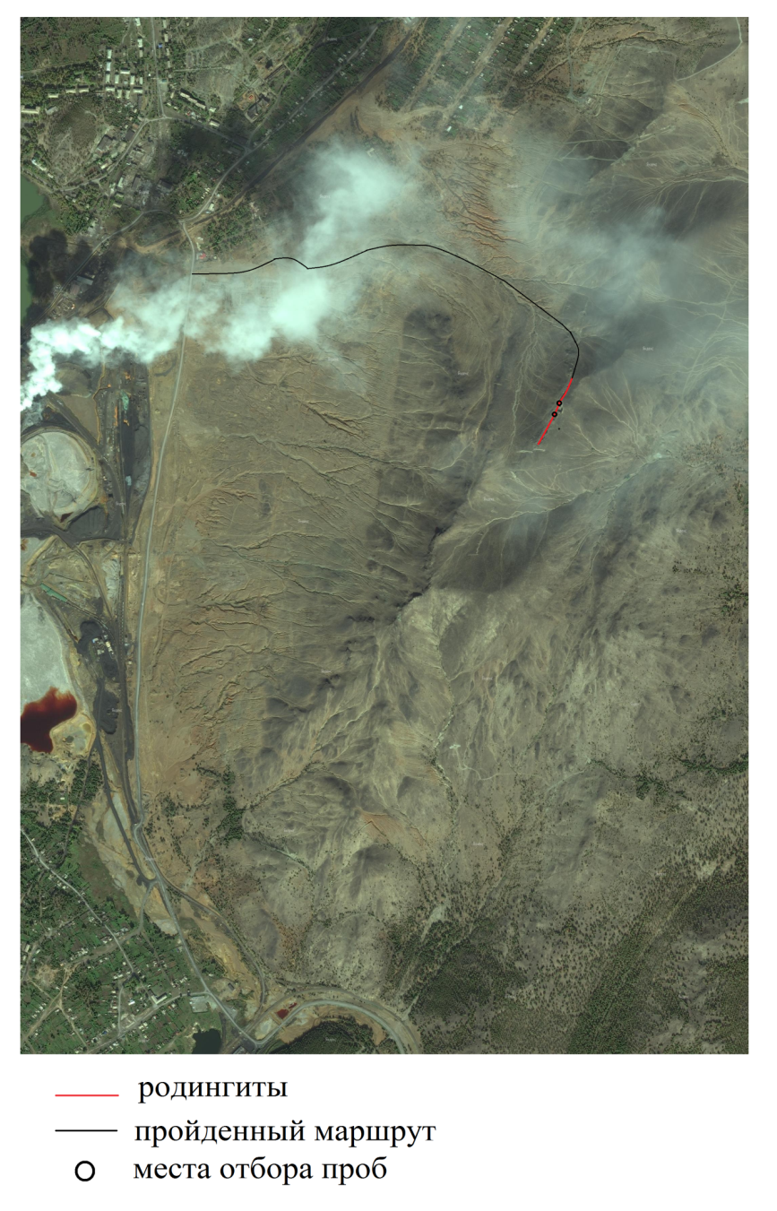
Методы исследования
На этапе полевых работ производилось изучение строения местности, геологических разрезов и отбор проб для дальнейшего изучения в лабораториях.
Перед проведением полевых работ были изучены литература и публикации о данной местности, для того, чтобы хорошо представлять, с чем придется работать.

Slide 4
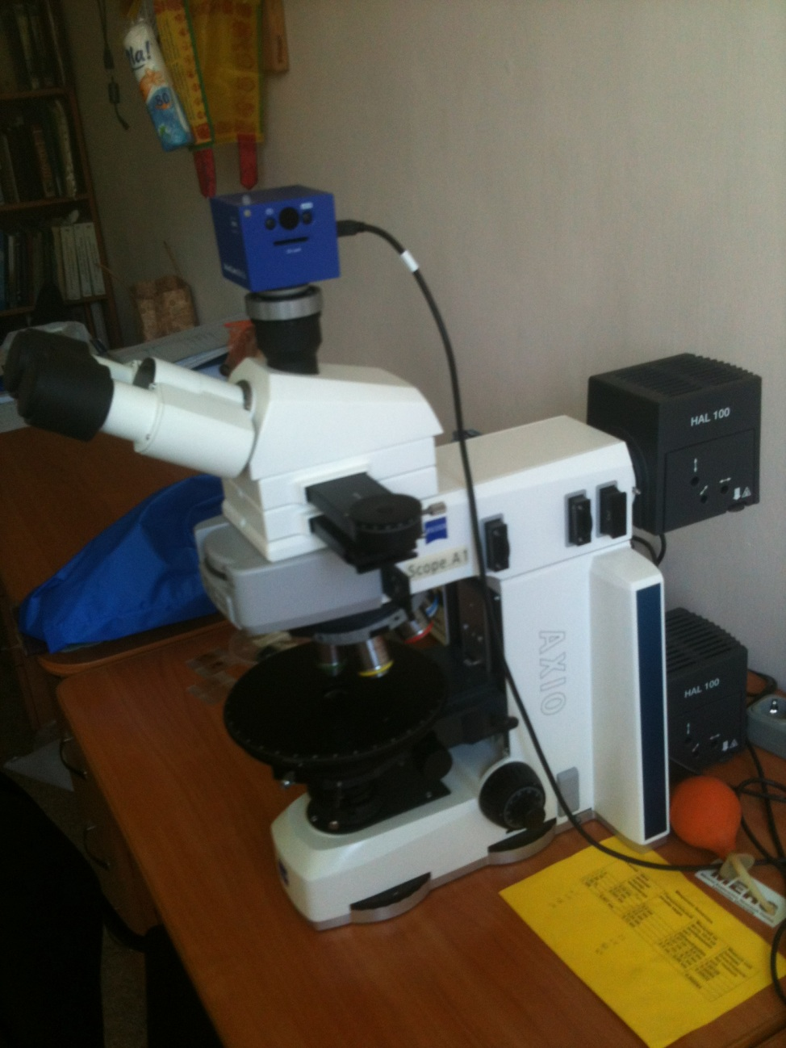
Камеральное описание текстур и структур вмещающих пород и руд
Петрографическое исследование шлифов производилось на оптическом микроскопе Scope A1 и Axiolab 6.0.
Определение основных минералов
Определение цвета минералов
Описание структур и текстур
Определение показателя преломления
Плеохроизм

Slide 5
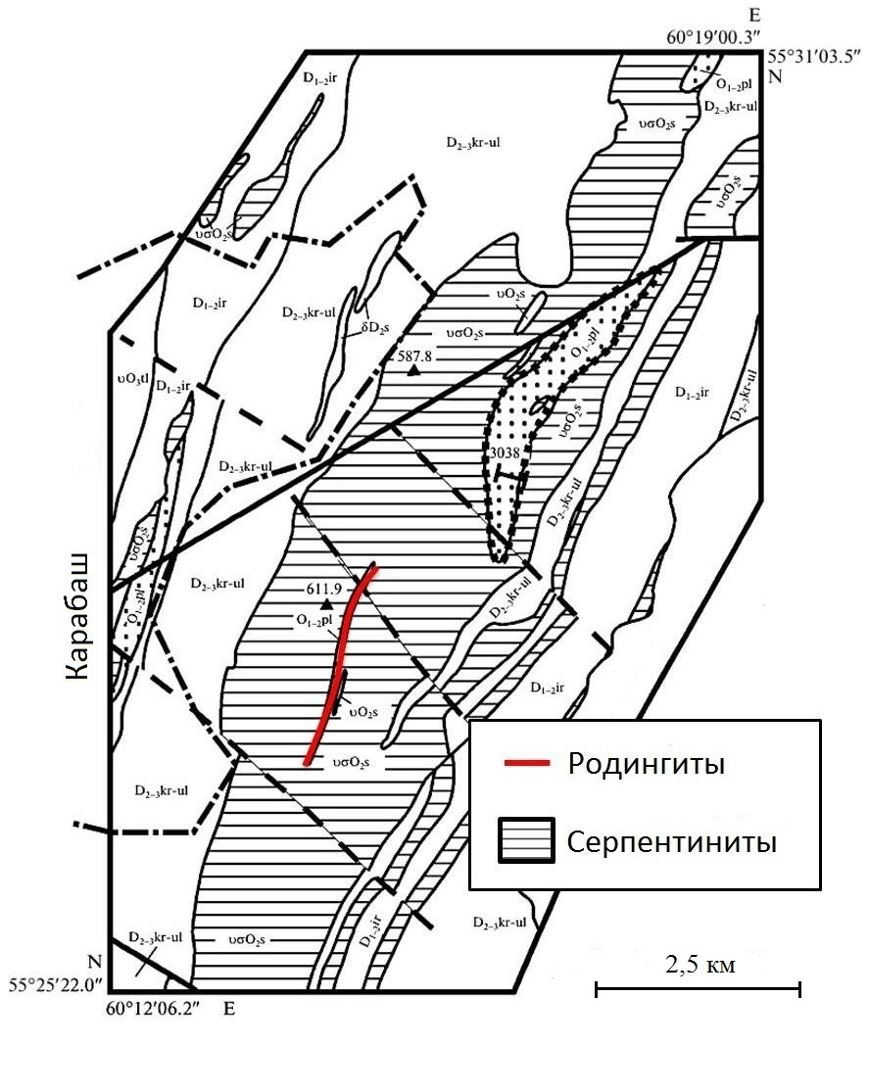
Геологическое строение района
Карабашский массив альпинотипных гипербазитов локализован в зоне Главного Уральского разлома (ГУР), разделяющего палеоконтинентальный и палеоокеанический сектора Урала.
На широте г. Карабаш зона ГУР сложена серпентинизированными ультраосновными породами.
С запада расположены медноколчеданные месторождения силура-девона. Вмещающими являются вулканогенные и вулканогенно-осадочные породы Магнитогорского мегасинклинория.
На востоке расположено северное окончание Ильменогорского массива.
Схема геологического строения района работ по Сначеву и др. (Сначев и др.,2012)

Slide 6
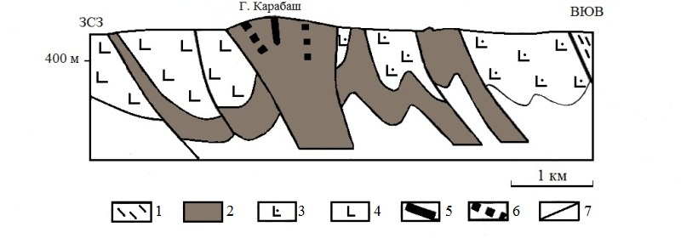
Геологический разрез Карабашского массива
1 – метаморфические породы Ильменогорского комплекса;
2 – серпентиниты;
3 – вулканогенно-осадочные толщи силура;
4 – вулканогенно-осадочные толщи девона;
5 – зона родингитов;
6 – зоны тектонического меланжа в серпентинитах;
7 – разломы.
Схема по Мурзину и др. (Мурзин и др. 2013)
с упрощениями автора.

Slide 7
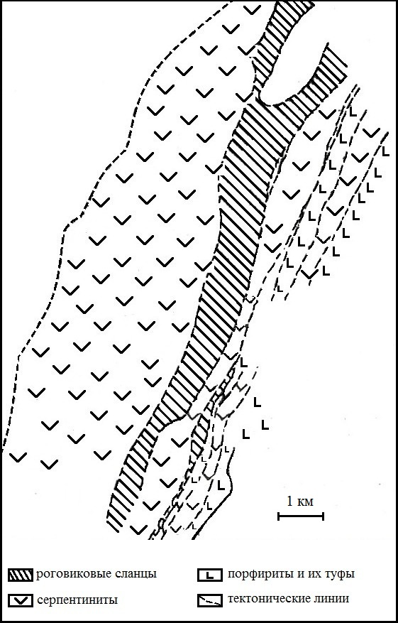
Геологическое строение месторождения
Ультраосновные породы слагают широкую вытянутую в северо-восточном направлении полосу, которая на востоке чередуется с выходами кремнистых сланцев, туффитов и эффузивных пород, на западе контактируют с породами эффузивного происхождения
Золотоносные жилы Карабашского месторождения прослеживаются в северном – северо-восточном направлении на 2,5 км. Жилы разбиты рядом параллельных трещин, выполненных крупными кристаллами диопсида с примесью граната, хлорита и карбоната (мощностью 2-10 см). К этим поперечным прожилкам (второй период отложения жильного материала) и приурочено максимальное содержание золота.
Схема расположения рудоносных жил по Переляеву (Переляев, 1948) с упрощениями автора.

Slide 8
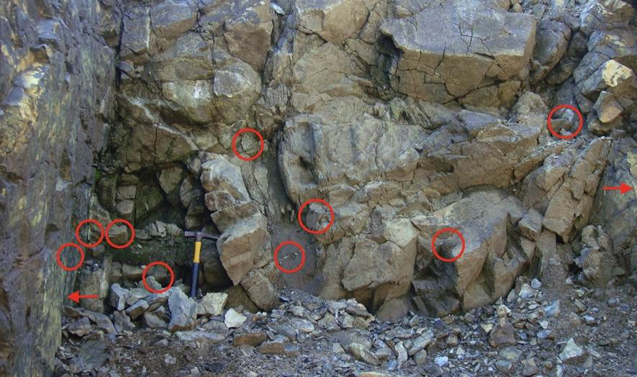
Места отбора проб
Родингитовая дайка (примерной мощностью 3-4м) во вмещающих серпентинитах (Южное обнажении).

Slide 9
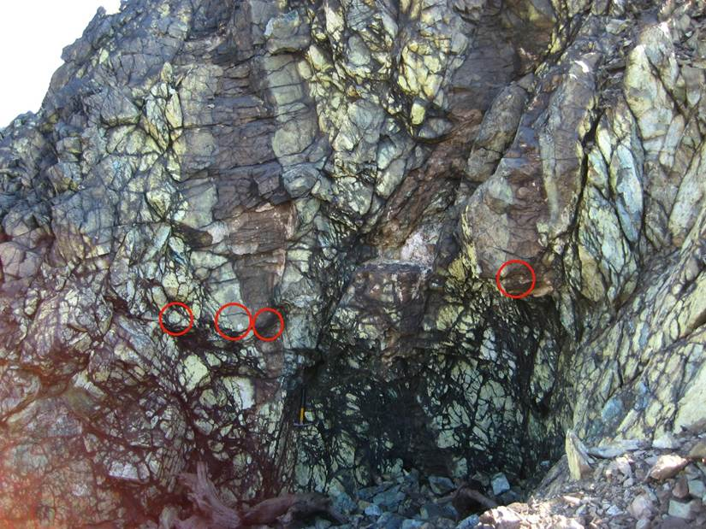
Линзы родингитов в серпентинит-хлоритовых породах (Северное обнажение).

Slide 10
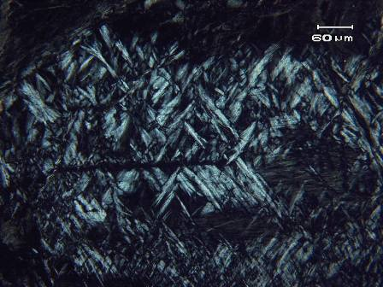
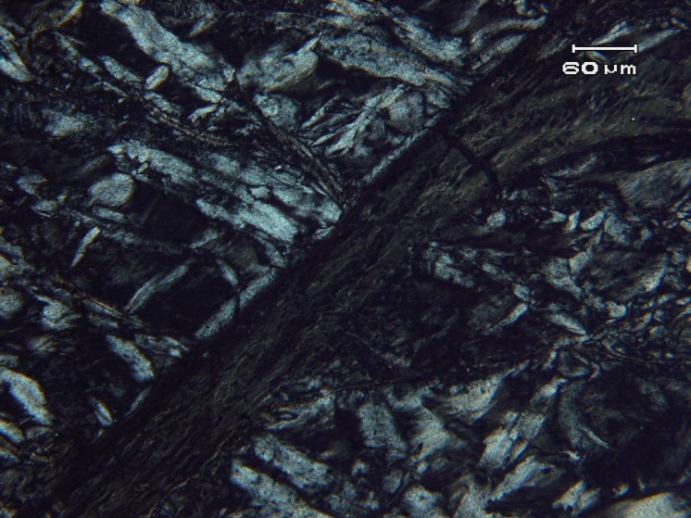
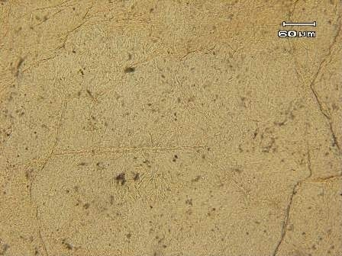
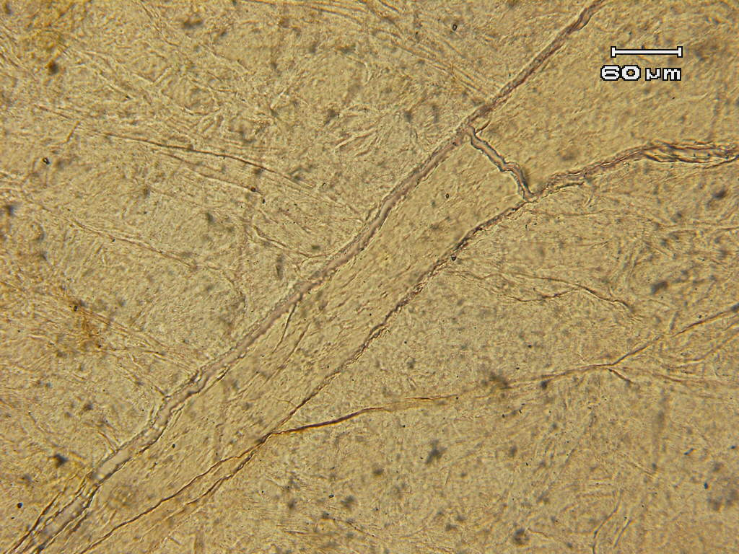
серпентинизированный гарцбургит
Пластинчатый антигорит и волокнистый хризотил, развивающиеся по оливину (шлиф 01).
Хлоритовая жила в серпентините (шлиф 01).

Slide 11
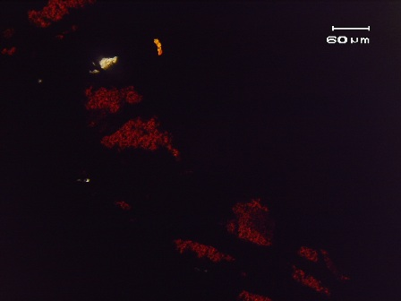
Хромит (шлиф 01).

Slide 12
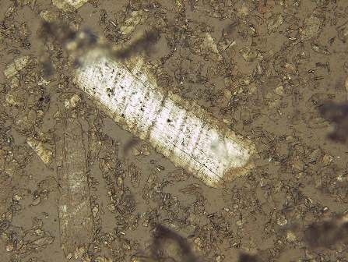
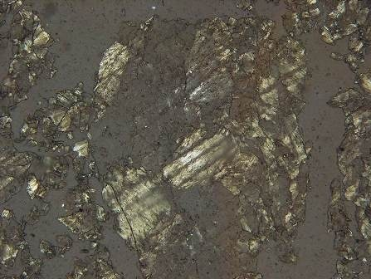
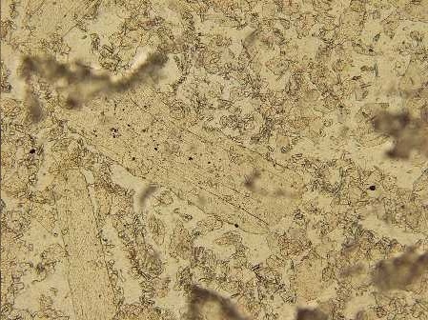
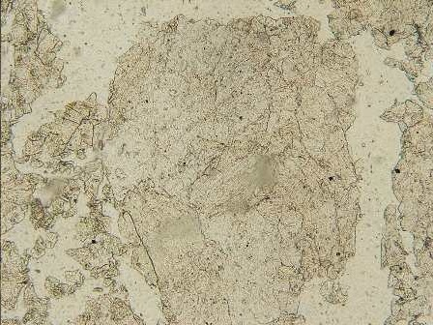
хлорит-серпентиновая порода
Удлиненные кристаллы тремолита в клинохлоре, с трещинками спайности (шлиф 04).
Развитие клинохлора по пироксену (шлиф 04).

Slide 13
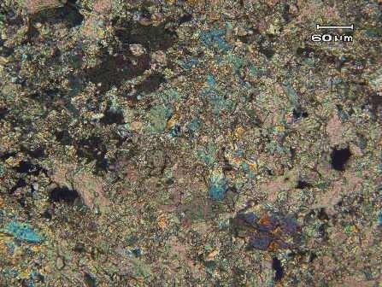
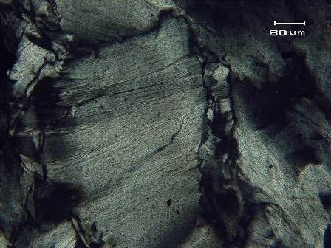
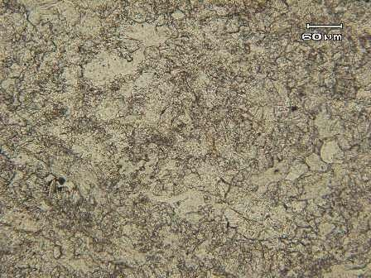
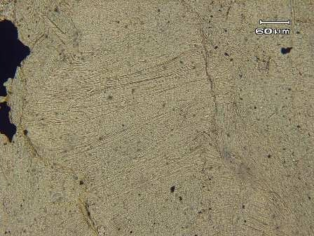
хлорит-карбонатная порода
Мелкозернистый доломит в хлорите (шлиф 06б).
Зерно клинохлора (шлиф 06б).

Slide 14
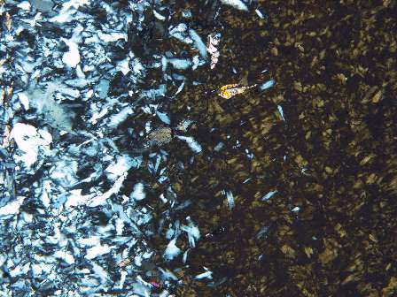
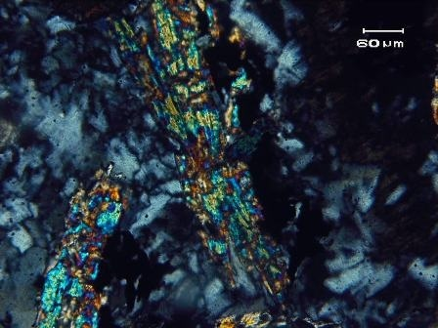
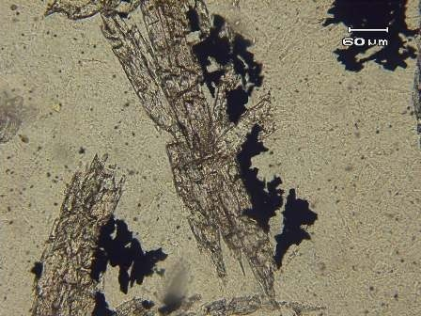
хлоритовая порода
Контакт серпентинита (антигорита) с хлоритом (пенином) (шлиф 10а).
Кристаллы амфибола, развивающиеся по пироксену (шлиф 10а).

Slide 15
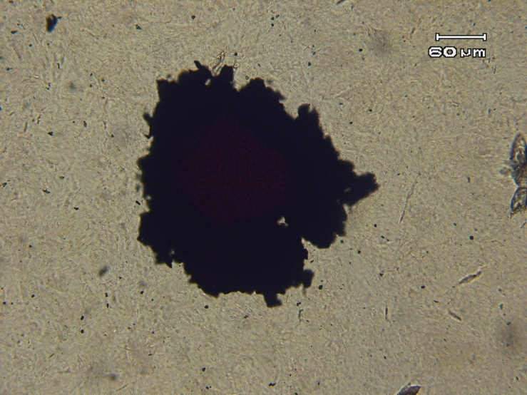
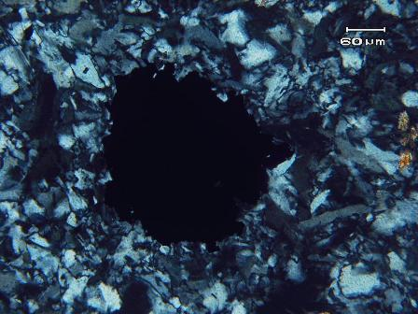
Зерно хромита в серпентините (шлиф 10а).

Slide 16
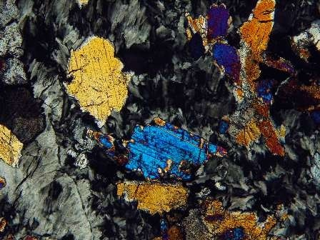
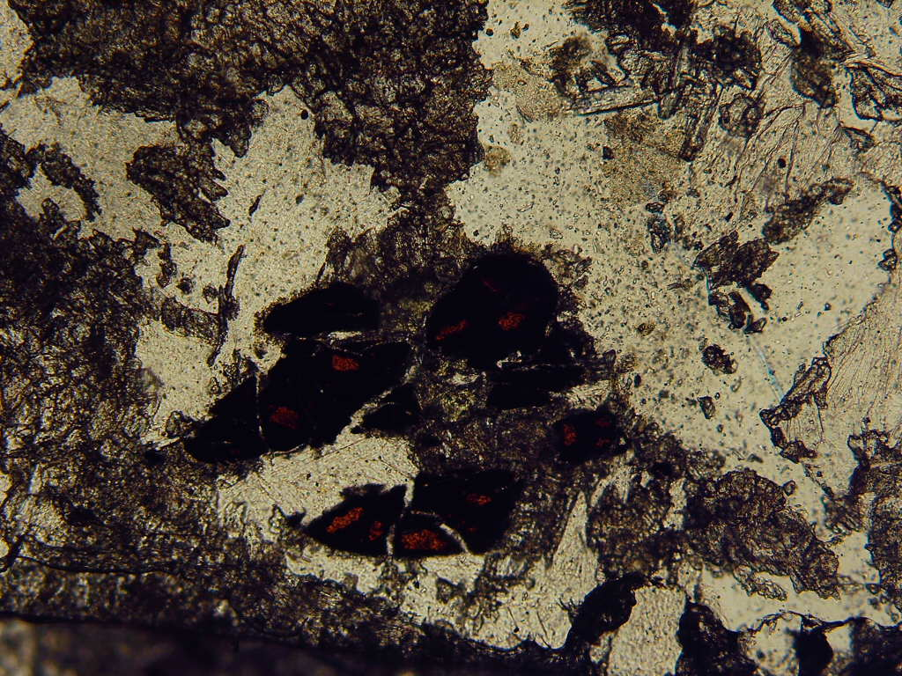
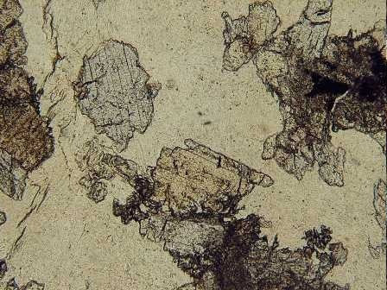
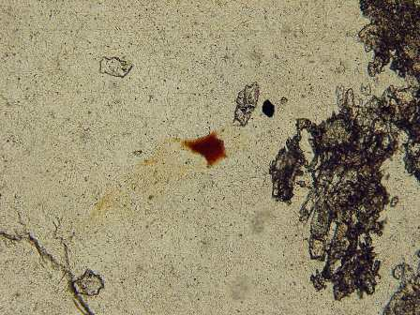
родингит
Хромит (шлиф 10б).
Пластинка гематита (шлиф 10б).
Кристаллы пироксены, представлены диопсидом (шлиф 10б).

Slide 17
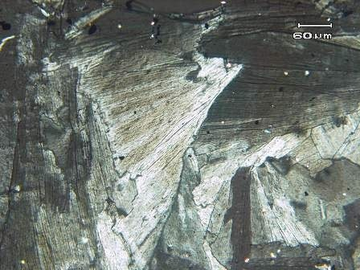
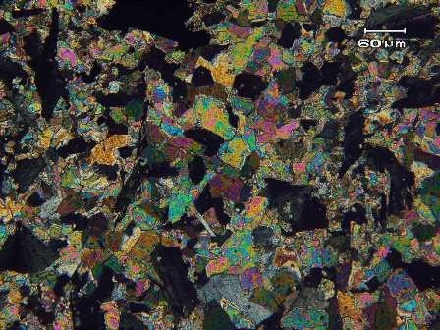
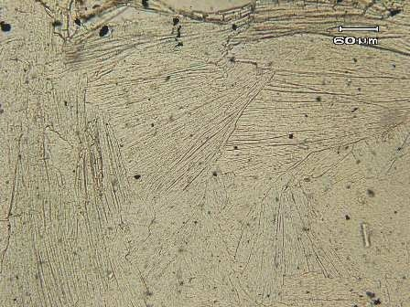
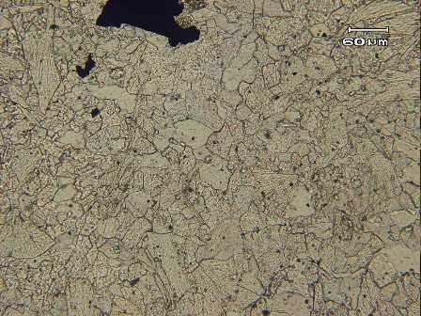
хлорит-карбонатная порода
Хлорит, представлен клинохлором (шлиф 11д-1).
Карбонат, представлен кальцитом с трещинками по спайности (шлиф 11д-1).

Slide 18
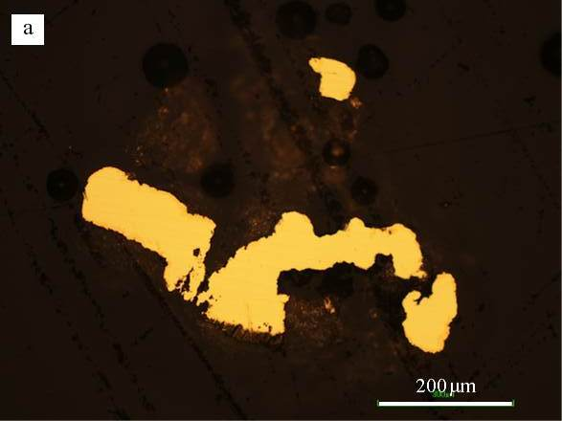
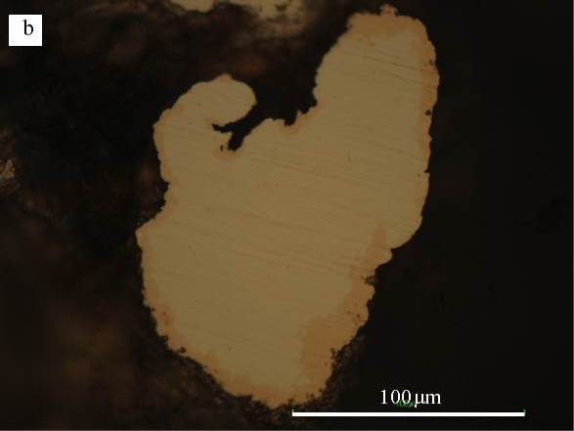
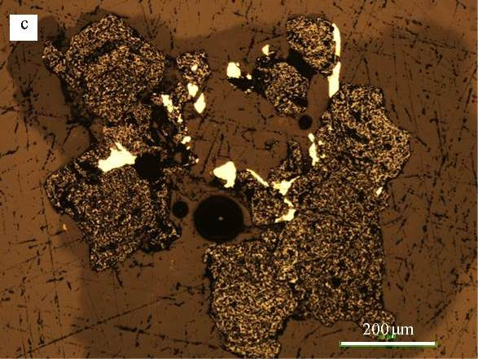
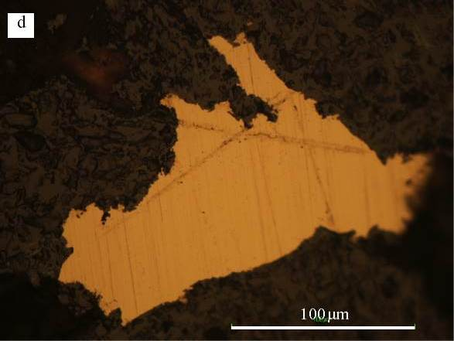
Самородные металлы месторождения
Главная масса золота в месторождении Золотая гора приурочена к выделениям диопсида, хлорита и плоскостям отдельности в серпентинитах. Реже золото наблюдалось в кальците, гранате, магнетите и халькозине.
Золото располагается по направлениям трещин спайности диопсидовых кристаллов.
В случае приуроченности золота к хлориту и хлоритовым прожилкам золото пронизывает хлоритовый агрегат, оно образует перегородки и как бы заполняет промежутки между его листочками.
a – природный сплав золота и серебра; b – природный сплав золота и серебра с золотой каемкой по краям; c и d – природные сплавы золота, серебра и меди (Kaneto et al., 2012).

Slide 19
гипотезы по особенностям генезиса месторождения «Золотая гора»
Взгляды на происхождение родингитов в Карабашском массиве гипербазитов неоднозначны.
Е. А. Кузнецов, А. П. Переляев, Н. И. Бородаевский (Кузнецов, 1928; Бородаевский, 1948; Переляев, 1948) связывали родингиты с «гранитизирующими растворами».
М. П. Ложечкин, Р. О. Берзон, В. Н. Сазонов (Ложечкин, 1935; Берзон, 1983; Сазонов, 1998) относят родингиты к продуктам приразломной антигоритизации под воздействием мантийных флюидов.
В (Спиридонов, Плетнев, 2002) предложена комбинированная модель их формирования. Согласно этой модели, ранние родингиты образовались при участии метаморфогенного флюида – продукта регионального метаморфизма гипербазитов, а поздние родингиты сформированы при локальном метаморфизме под воздействием флюидного магматогенного потока, сопряженного со становлением тел гранитоидов.
В. В. Мурзина, Д. А. Варламова и др. (Мурзин, Варламов и др., 2013) развивают модель метаморфогенного происхождения родингитизирующего флюида.

Slide 20
Выводы
На основании полевых наблюдений за взаимоотношениями вмещающих пород и петрографического изучения можно сделать следующие выводы.
Тела родингитов обладают ярко выраженной зональностью (от центра к периферии): серпентиниты – родингиты - ХЛОРИТОЛИТЫ. Хлоритолиты хорошо фиксируются по зеленому цвету и структурно-текстурным особенностям, что хорошо видно на рис. 1. Б. На контактах они переходят в хризотиловые и антигоритовые серпентиниты. Часто родингиты разбиваются лестничными прожилками диопсида и кальцита, либо прожилками с минеральной ассоциацией кальцит-диопсид.
Морфологически в отдельных обнажениях тела родингитов иногда похожи на дайки (рис. 1. А), что наталкивает на мысль о развитии родингитов по дайкам основного состава. Но, мною не установлены реликты первичных минералов таких дайковых (?) тел. Исключение составляют частично замещенные зерна хромшпинелида.
2. Исходя из минерального состава родингитов, отсутствия кварца и фуксита, родингиты следует признать особенным минералого-петраграфическим типом метасоматитов с благороднометальной минерализацией. Это отличает их от родингитоподобных тел на объектах Восточного Саяна и Корякского нагорья.

Slide 21
Благодарности
Хочу принести свои искренние благодарности коллективу, который помогал в изучении данного вопроса и написании дипломной работы. В отдельности поблагодарить:
Своего научного руководителя, Удачина Валерия Николаевича;
Работников шлифовальной мастерской;
Кабанову Ларису Яковлевну;
Белогуб Елену Витальевну;
Муфтахова Вячеслава Ахсановича;
Макагонова Евгения Павловича.

Slide 22
Спасибо за внимание!!

